Slide 1
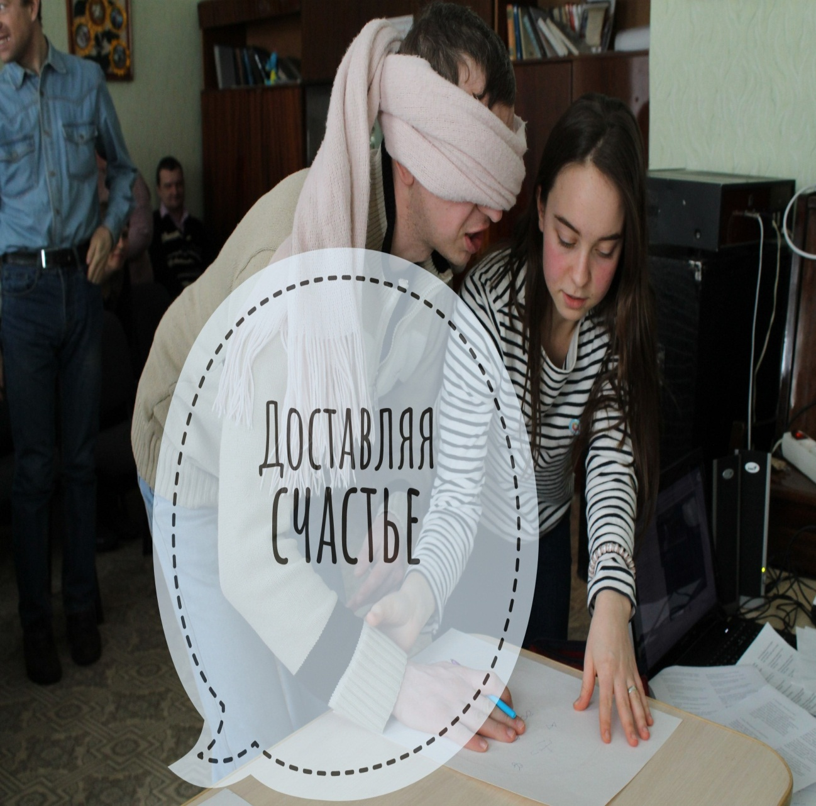
Проект мо «Solikamsk activе youth» -доставляя счастье
Куратор проекта- Александра Шумкова

Slide 2
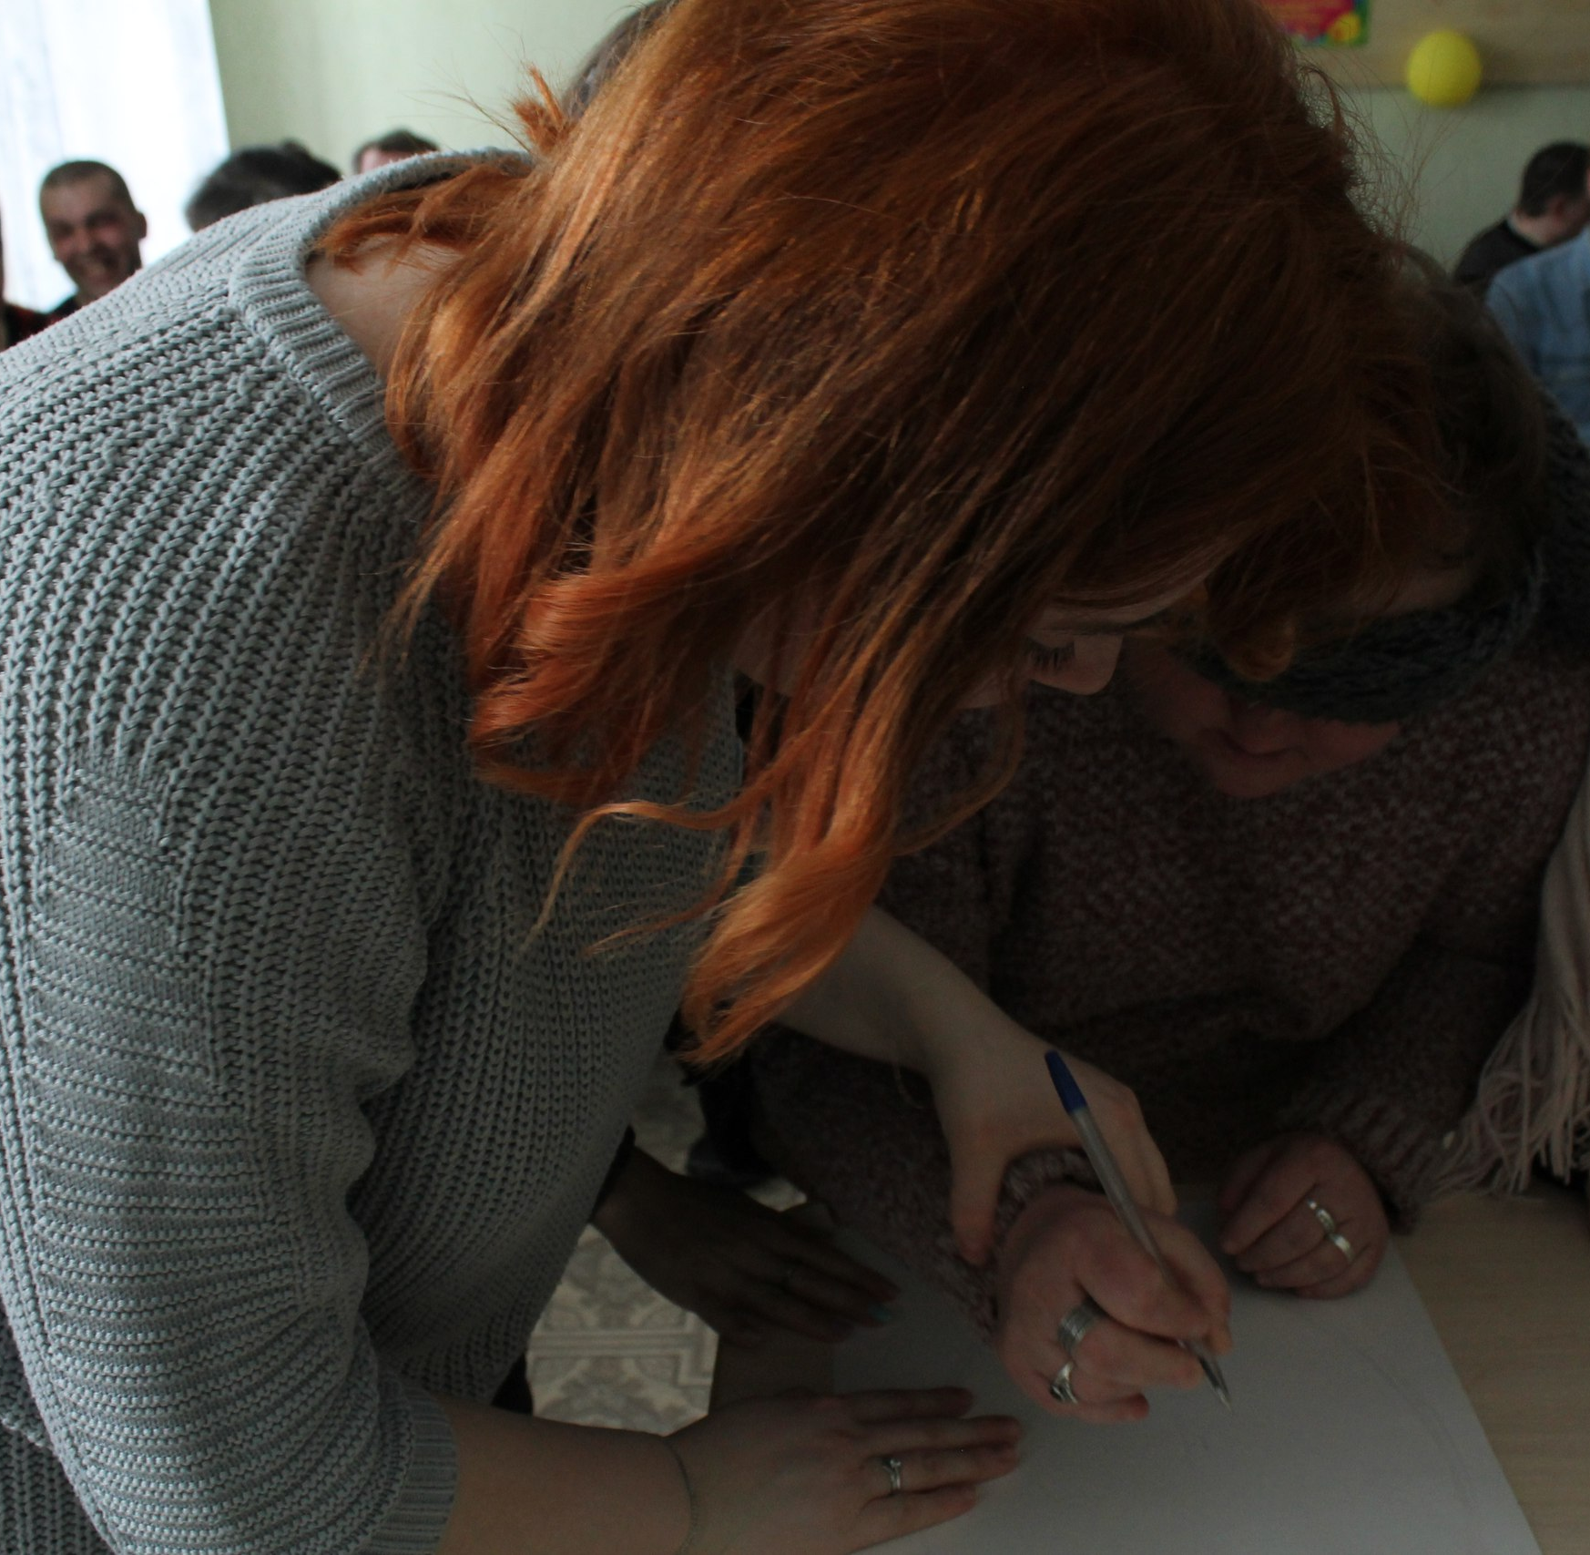
ЦЕЛЬ ПРОЕКТА:
Активная социальная адаптация ​людей с ограниченными возможностями через творчество и общение с другими людьми

Slide 3
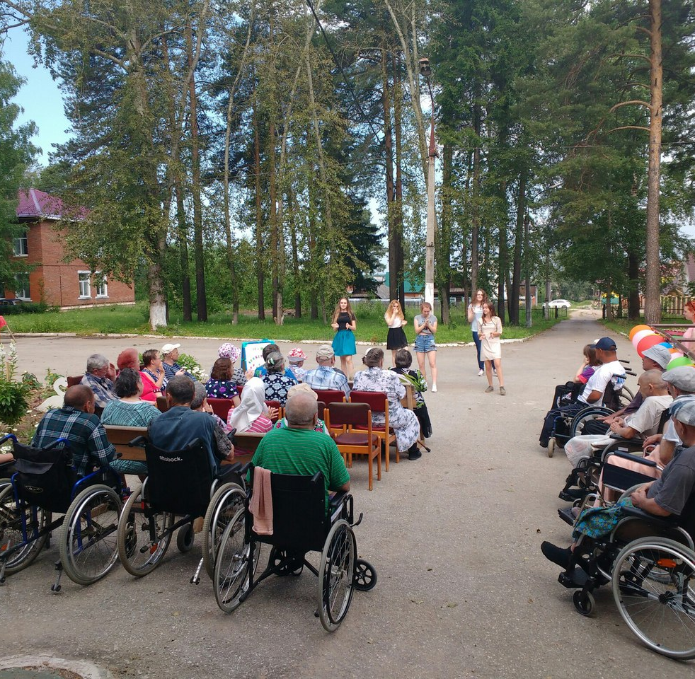
ОПИСАНИЕ ПРОЕКТА:
В наше время, зачастую, ​общество все больше отдаляется от людей с ограниченными возможностями. И причины на это разные... Кто-то просто боится таких людей, а кто-то и вовсе считает лишним помочь человеку,в надежде,что за него это сделает кто-то другой.
Другие- это МЫ! Мы-волонтеры,те люди,которые придут на помощь всегда!

Slide 4
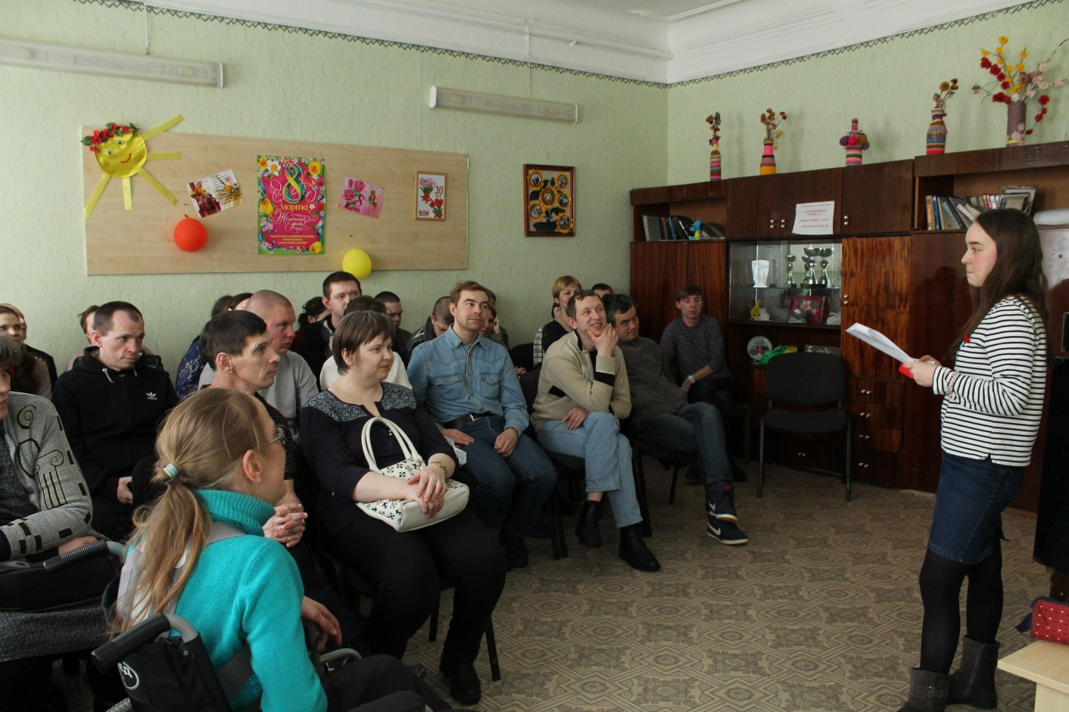
Идея проекта заключается в том,что часто таким людям не хватает простого человеческого общения.Мы пытаемся помочь им в этом,устраивая тематические вечера и беседы за чаем, тем самым доставляя нашим друзьям самое настоящее счастье!
Также,когда наши волонтеры приходят поздравлять с праздниками, мы стараемся приглашать новых людей(танцевальные клубы,вокальные студии, высших лиц города)для того, чтобы показать что они не одни,их знают,за них переживают, и им всегда придут на помощь
На данный момент за несколькими людьми и Общества Инвалидов закреплены наши волонтеры для оказания помощи.

Slide 5
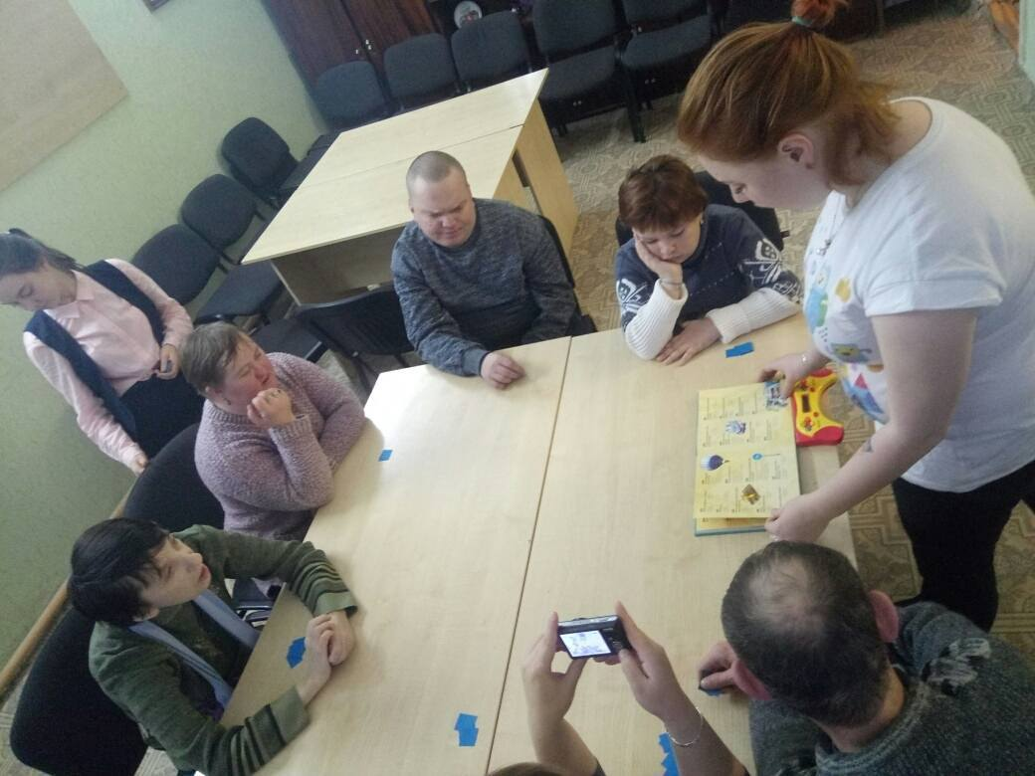
РЕЗУЛЬТАТЫ ПРОЕКТА
За год реализации проекта "Доставляя счастье" было проведено около 20 мероприятий, не только развлекательных, но и интеллектуальных(концертные программы к новому году,23 февраля, 8 марта, день ВОИ,веселые старты, интеллектуальные игры).
Мероприятия были проведены в двух точках Пермского края(Соликамск,Березники)
Поддержка волонтеров была оказана 55 людям.

